Slide 1
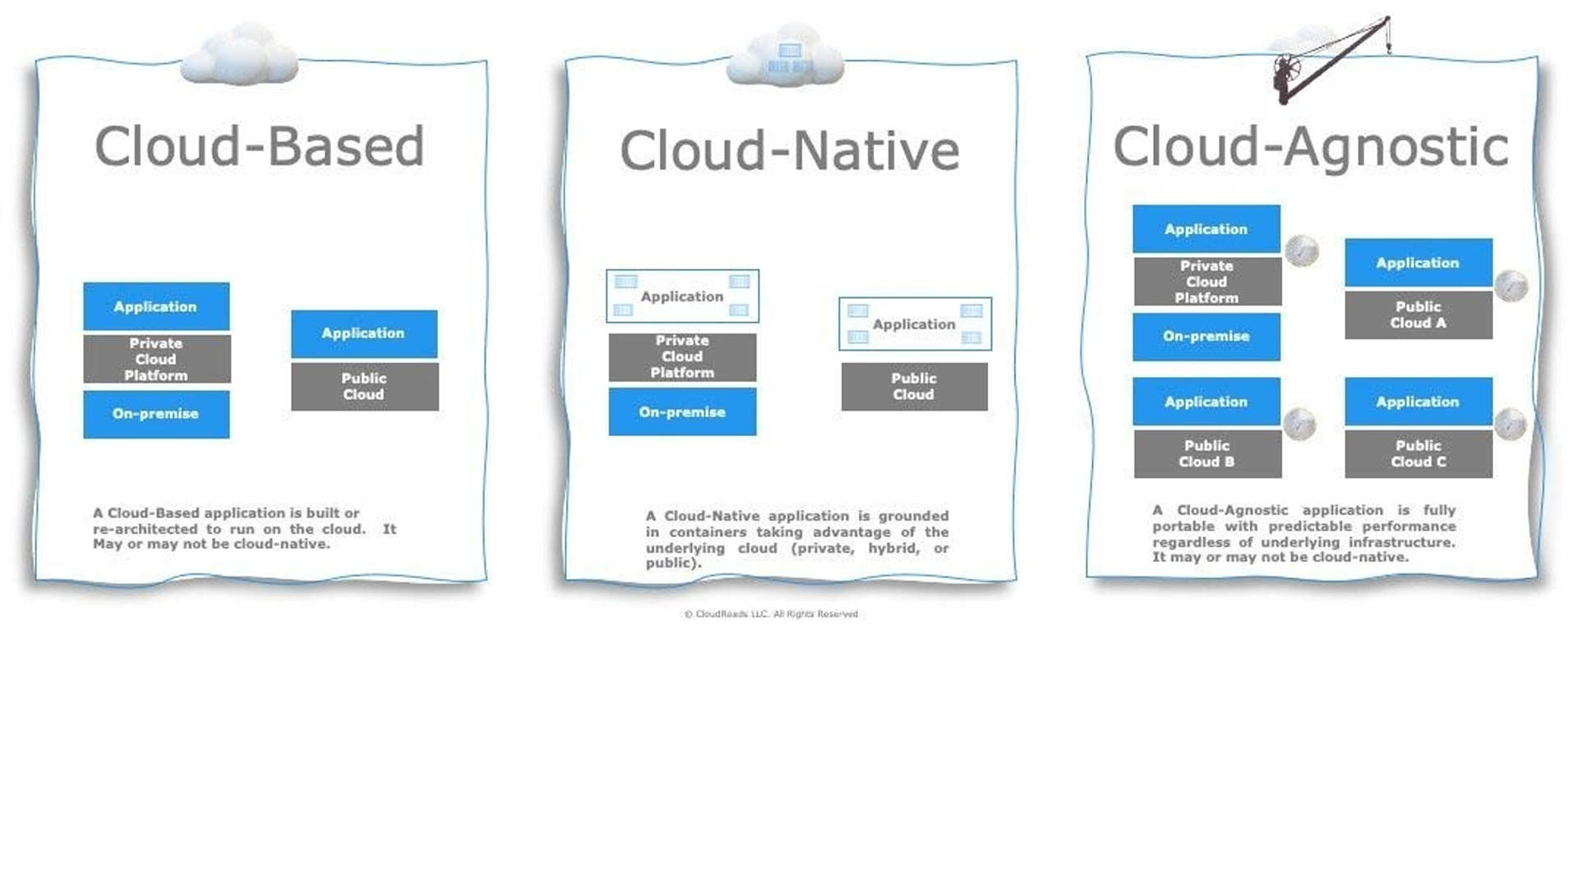
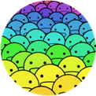
云原生技术
ZOMI

Slide 2
Content
容器 vs 虚拟化之间是什么关系？底层用到的技术有哪些本质区别？
容器 跟 云经常混在一起谈，之间到底是什么概念包装什么概念？

Slide 3


Content github.com/Infrasys-AI/AIInfra

Slide 4
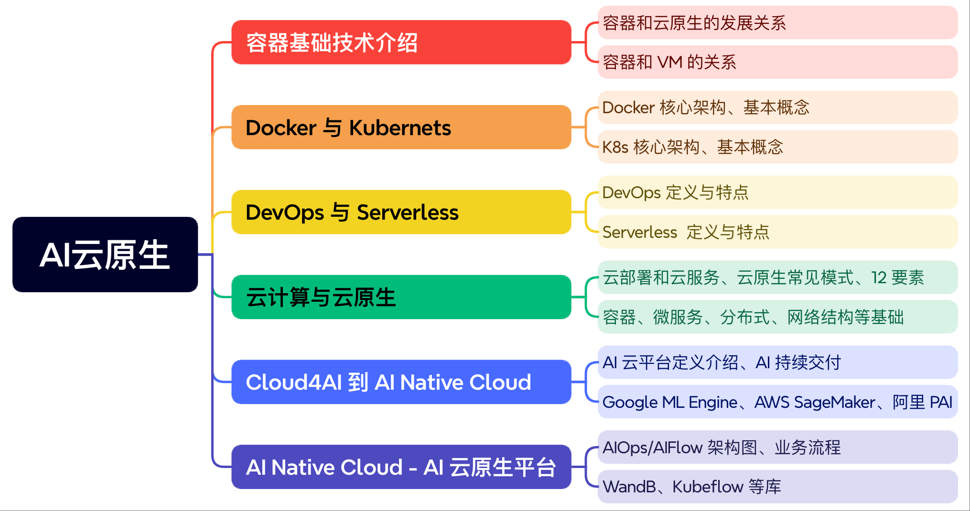
Content

Slide 5
Content
通用服务器节点
AI 服务器节点 GPU
AI 服务器节点 NPU

Slide 6
01
容器技术兴起

Slide 7
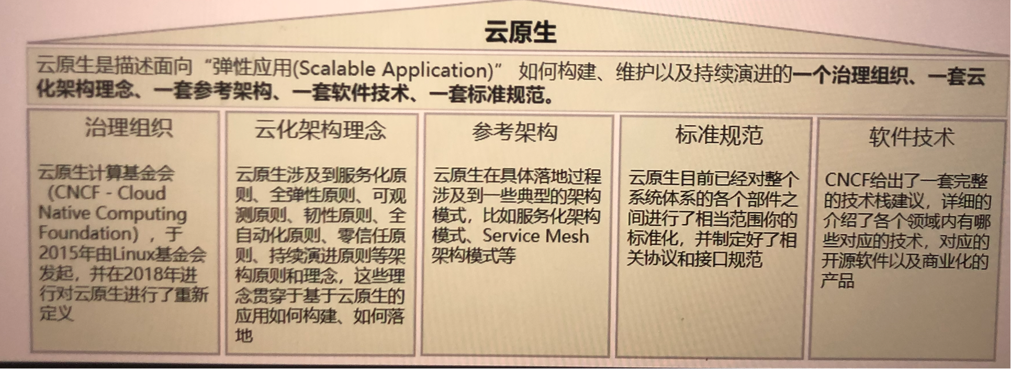
（CNCF
云原生技术有利于各组织在公有云、私有云和混合云等新型动态环境中，构建和运行可弹性扩展的应用。
云原生的代表技术包括容器、服务网格、微服务、不可变基础设施和声明式API。
这些技术能够构建容错性好、易于管理和便于观察的松耦合系统。结合可靠的自动化手段，云原生技术使工程师能够轻松地对系统作出频繁和可预测的重大变更

Slide 8
CNCF对云原生定义
容器：
比虚拟机更轻量级、更快的虚拟化技术，秒级创建，小容量MB级别
特点：
﻿﻿Build, Ship and Run
﻿﻿Build once, Run AnyWhere
服务网格：
将微服务注册/发现/路由/限流/熔断/安全功能部
署到单独的Mesher进程中，包括：
﻿﻿服务发现
﻿﻿负载均衡
﻿﻿故障恢复
﻿﻿指标收集和监控

Slide 9
微服务：
﻿﻿单个服务尽量专注一件事情，高内緊、低耦合
﻿﻿进程隔离
﻿每个服务独立开发、测试、构建、部署
﻿﻿小且灵活
不可变基础设施：
提供更一致、更可靠、更可预测的运行环境的设计理念，需要更新或修改，就使用新的环境或服务器去替代旧的

Slide 10
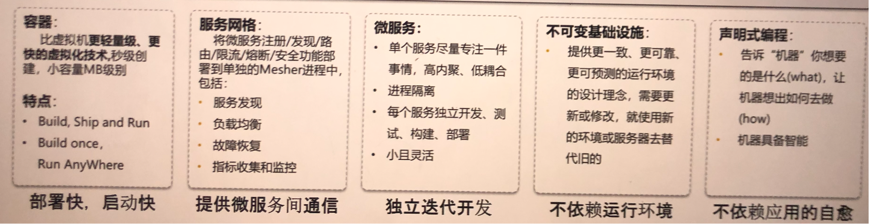
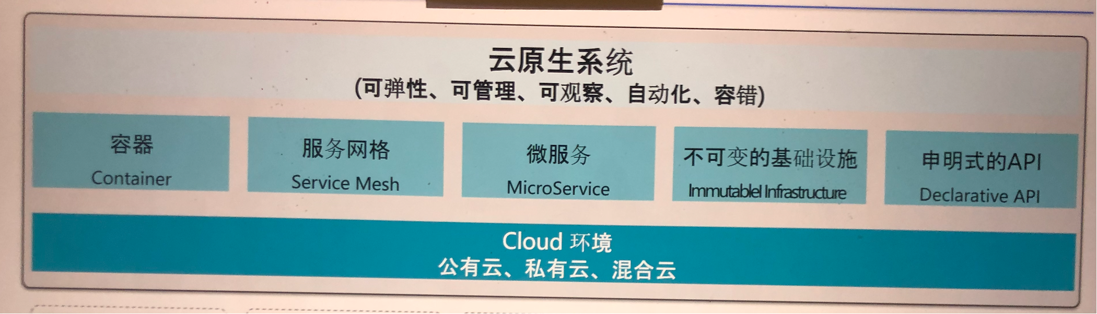
声明式编程：
告诉“机器”你想要的是什么（what），让机器想出如何去做
(how)
机器具备智能

Slide 11
01
容器技术兴起

Slide 12
微服务源自服务化架构
Martin Fowler总结Netflix等互联网架构实践，提出了Microservice（微服务）架构的概念

Slide 13
微服务特征

Slide 14
如何界定微服务
多小算小：代码行数？重写时间？跟语言、技能相关，都不合适
亚马逊认为：由2-Pizza团队端到端负责1个或1组服务，大小是合适的
区别于传统单体应用，后者各个模块、组件或动态库是集成在一个大进程中运行的
区别于传统SOA架构，SOA诞生2000年，解决分布式应用集成问题，粒度粗，基于重型总线ESB、Centralized Governance集中管控的架构
每个微服务可独立编译（无二进制接口依赖），独立部署（无部著顺序依赖），独立运行（无启动顺序依赖）⋯

Slide 15
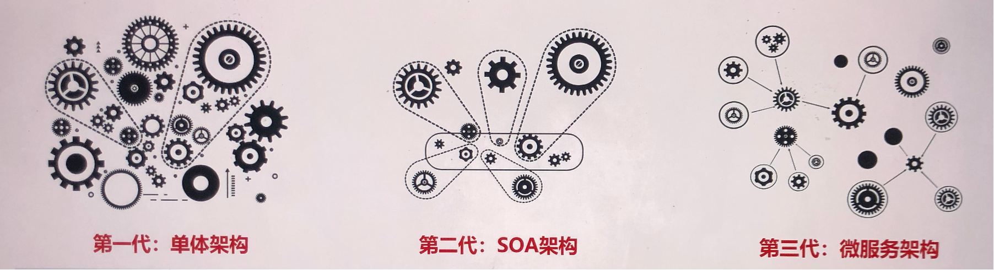
技术驱动的微服务化
微服务化带来的核心价值是能提高团队研发效能、兼容采纳新技术和缩短业务上线周期。
紧耦合
﻿系统复杂、错综交互，动一发而牵全身
﻿重复制造各种轮子：OS、DB、 Middleware
﻿﻿完全封闭的架构
松耦合
﻿﻿在大型、超大型企业中仍然流行
﻿﻿通常通过ESB进行系统集成
﻿﻿大团队：100~200人
﻿TTM:1年、半年、月
﻿集中式、计划内停机扩容

Slide 16
解耦
﻿互联网公司、中小企业、初创公司
﻿﻿小团队：2 Pizza Team
﻿﻿TTM：按天、周进行升级发布
﻿DevOps: Cl, CD， 全自动化
﻿﻿可扩展性：自动弹性伸缩
﻿高可用：升级、扩容不中断业务

Slide 17
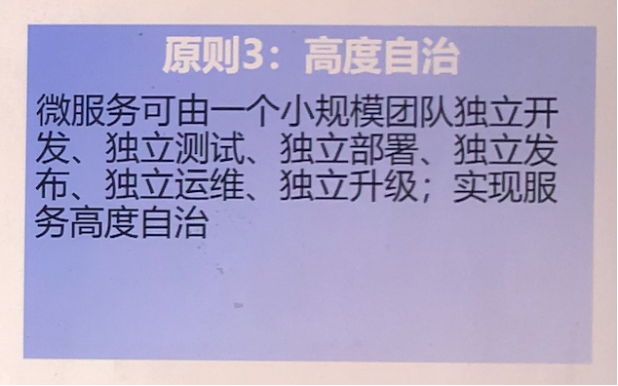
微服务应用架构设计原则
原则1：状态外置
将应用的状态数据（如业务数据、会话数据、配置数据等）转移到分布式中间件或分布式存储进行保存
原则2：恪守契约
微服务间以开放的、规范化的、合适颗粒度的API方式开放其数据与功能，保持AP契约不变，以免影响服务消费者
原则3：高度自治
微服务可由一个小规模团队独立开
独立部署、独立发独立升级；实现服

Slide 18
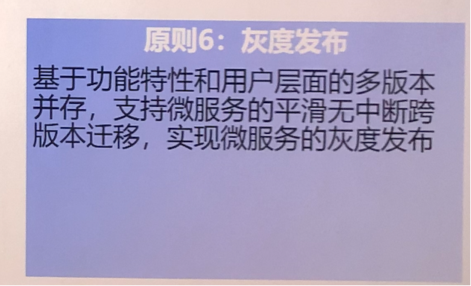
微服务应用架构设计原则
原则4：弹性伸缩
每个微服务具鱼横向扩展能力，支持按需使用、自动弹性伸缩，支撑高性態、高吞吐量、高井发、高可用业务场景
原则5：高内聚低耦合
微服务内各功能模块之间紧密绑定、高效协同，对外履行单一职责；微服务之间通过AP契约进行松耦合交互
原则6：灰度发布
基于功能特性和用户层面的多版本

Slide 19
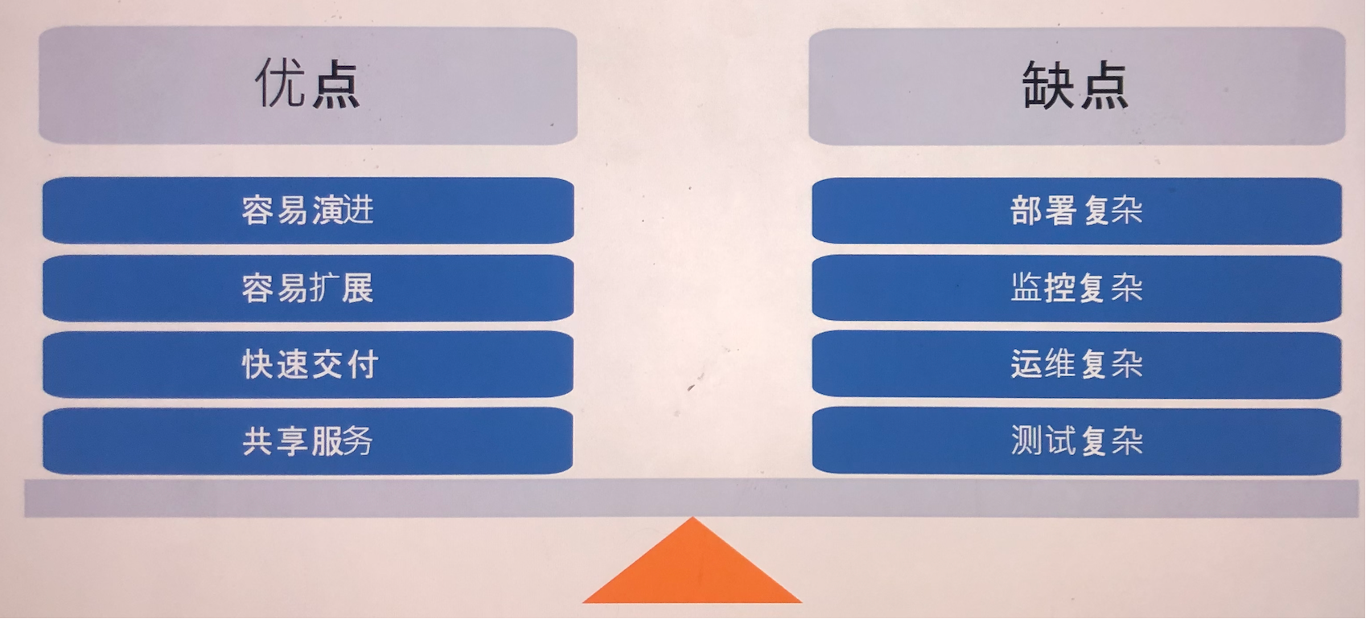
微服务架构的优缺点
微服务在遵守契约的前提下可以独立设计、开发、部署和伸缩

Slide 20
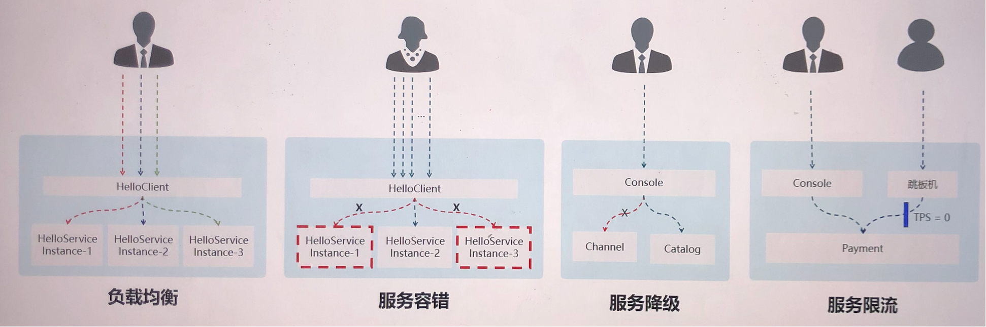
微服务治理

Slide 21
01
服务网格
Service Mesh

Slide 22
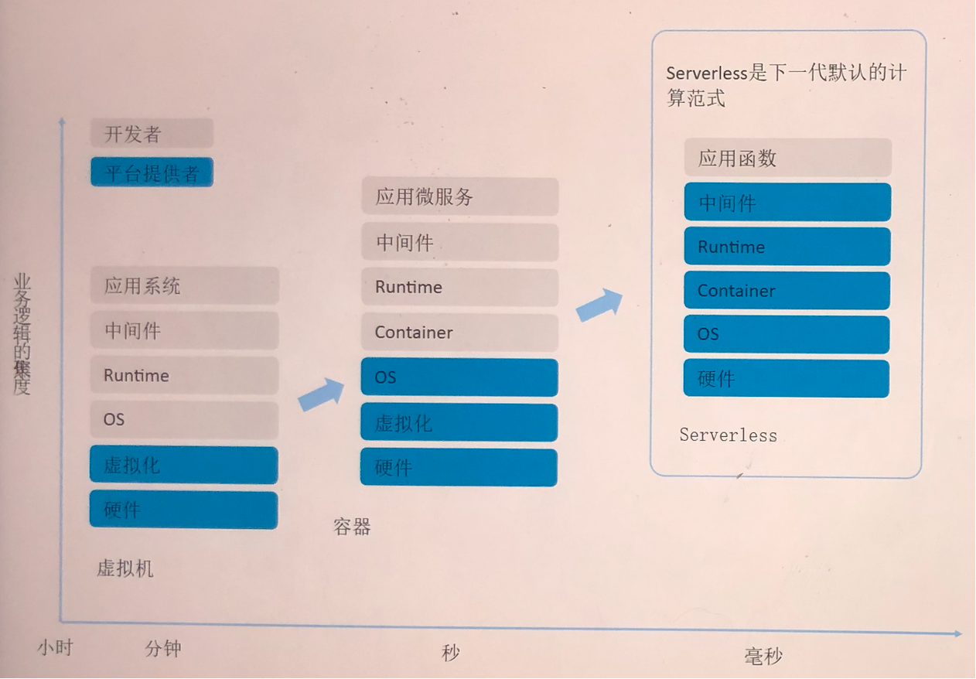
•开发者聚焦于业务逻辑，无需用户关
心服务端的容灾、扩容等事情
•按使用量（次数，时长）计费 Pay
as you run
•快速迭代和试错能力，多版本控制，灰度等

Slide 23
Service Mesh定义
Service Mesh的定义最早是由出品Linkerd的Buoyant公司CEO William在他的经典博客文章
«What‘ s a service mesh? And why do I need one？》给出来的：
ServiceMesh是一个基础设施层，用于处理服务间通讯。
口 现代云原生应用有着复杂的服务拓扑，ServiceMesh负责在这些拓扑中实现请求的可靠传递。
口 实践中，服务网格通常实现为一组轻量级网络代理，它们与应用程序部署在一起，而对应用程序透明
口 Service Mesh目的是解决系统架构微服务化后的服务间通信和治理问题口 服务网格由Sidecar节点组成，精髓在于实现了数据面（业务逻辑）和控制面的解耦

Slide 24
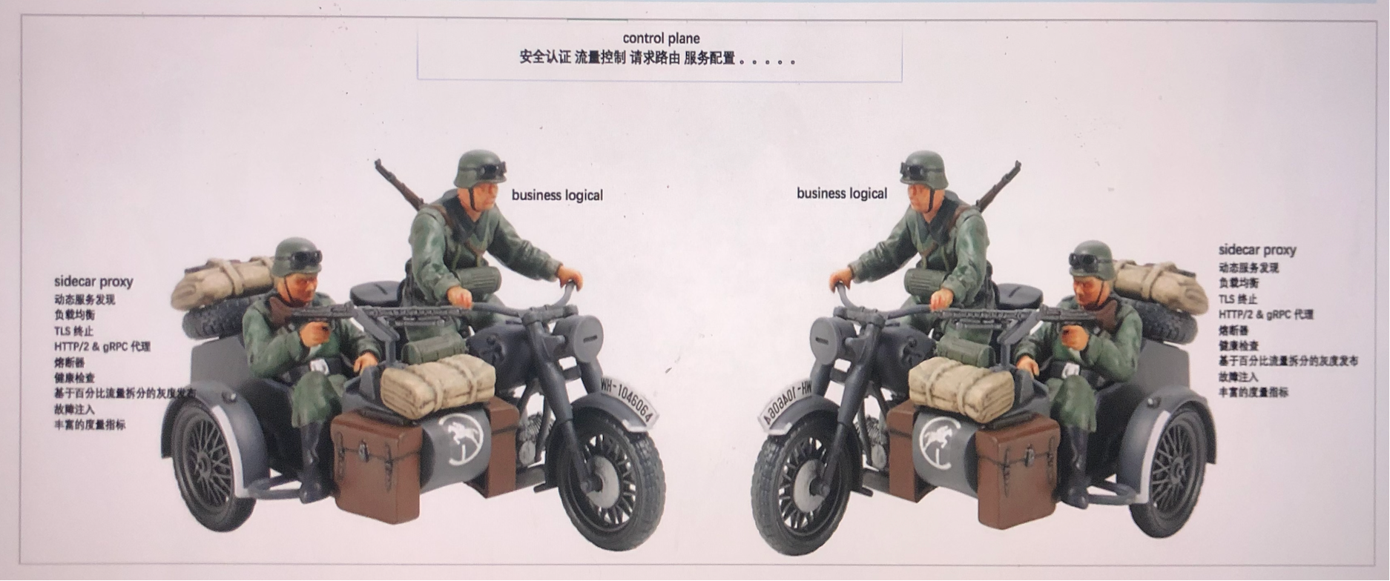
ServiceMesh目的
将与实际业务逻辑无关的逻辑从微服务中分离出来，放入到它的一个代理程序中，集中处理。

Slide 25
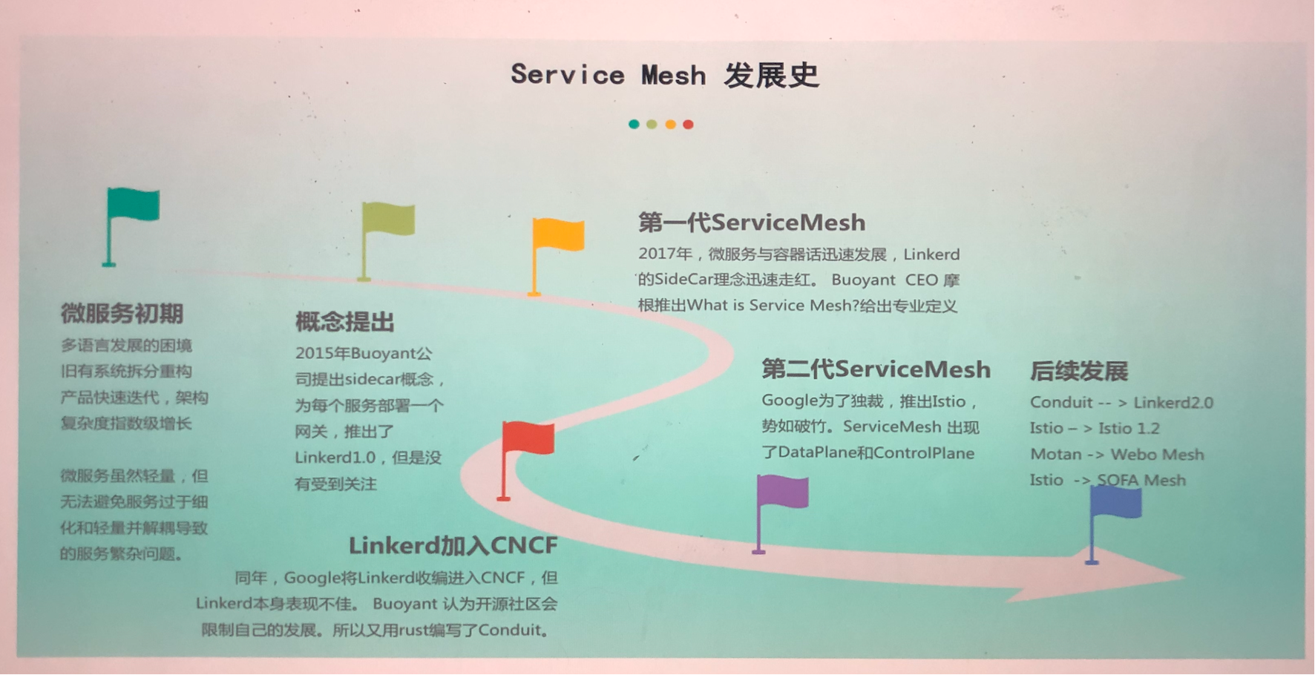
ServiceMesh发展

Slide 26
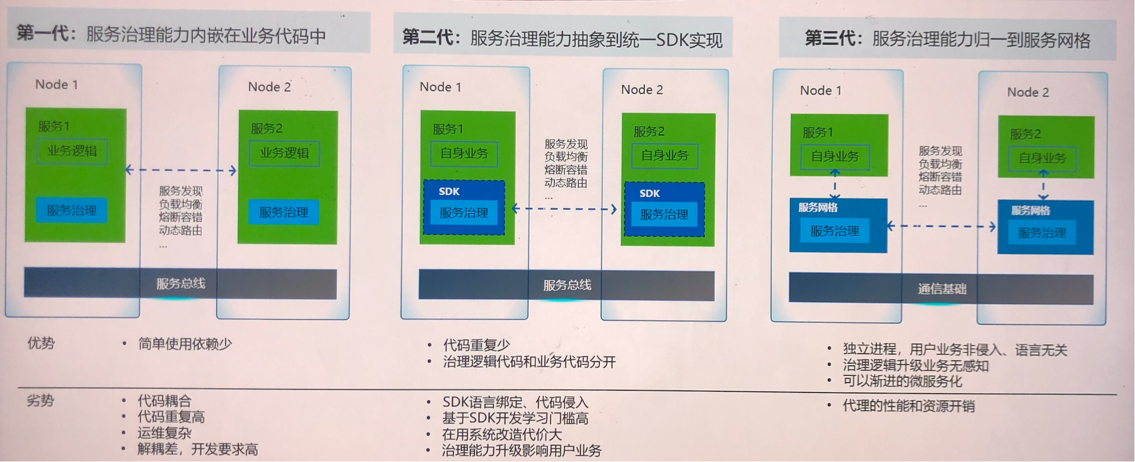
微服务演进：非侵入式“服务治理”
服务治理与业务逻辑解耦，服务治理能力下沉到基础设施层
服务网格以基础设施的方式提供无侵入的连接控制、安全、可监测性、灰度发布等治理能力

Slide 27
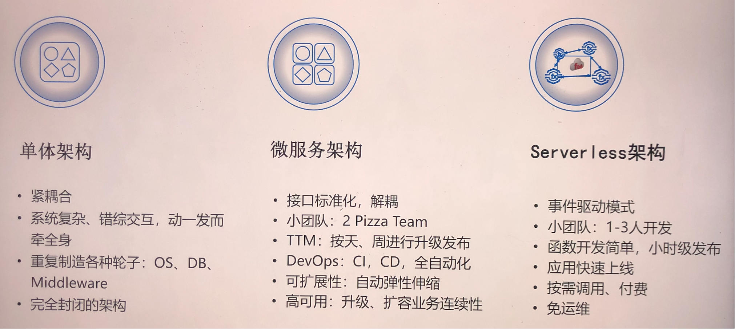
Serverless架构演进
紧耦合
•系统复杂、错综交互，动一发而牵全身
• 重复制造各种轮子：OS、DB、
Middleware
•完全封闭的架构
接口标准化，解耦
﻿﻿小团队：2 Pizza Team
﻿TTM：按天、周进行升级发布
﻿﻿DevOps: CI, CD，全自动化
﻿﻿可扩展性：自动弹性伸缩
﻿高可用：升级、扩容业务连续性

Slide 28
Serverless架构演进
事件驱动模式
﻿﻿小团队：1-3人开发
﻿函数开发简单，小时级发布
﻿应用快速上线
﻿按需调用、付费
﻿免运维

Slide 29
侵入式框架的痛点
痛点1：
内容多，门槛高
續戀2：
服务治理功能不够齐全
痛点3：
说好的跨语言呢
痛点4：
升级怎么办？

Slide 30
ServiceMesh优劣势
·将基础架构逻辑从业务代码中剥离出来
分布式tracing
• 日志
自由选择技术栈
帮助业务开发部门只关注业务逻辑
复杂
• 更多的运行实例
可能带来额外的网络跳转
• 每个服务调用都要经过sidecar
解决了一部分问题，同时要付出代价
• 依然零处理复杂路由，类型映射，与外部系统整合等方面问题
不解决业务逻辑或服务整合，服务组合等问题

Slide 31
01
DevOps

Slide 32
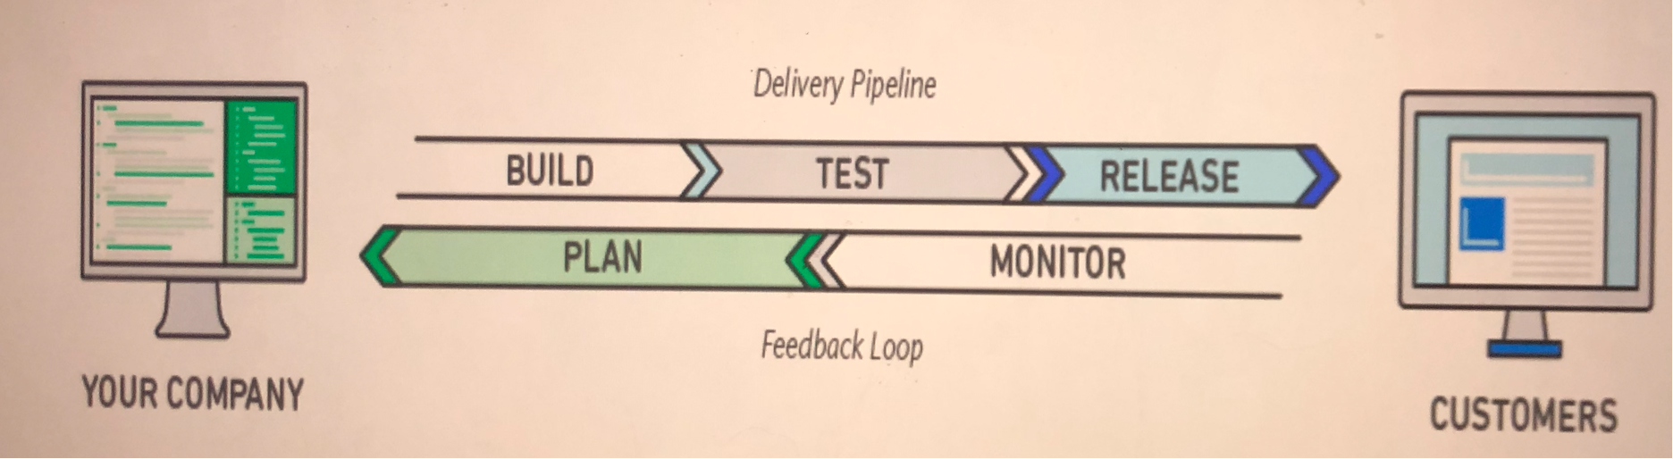
DevOps是文化理念、实践、工具的一个集合，可以提高团队的软件快速交付能力，与使用传统软件开发工具和流程相比，能够帮助团队更加快速地开发和改善产品，使团队能够更好更快的满足客户需求、服务客户，最终在市场上更高效地参与竞争。

Slide 33
DevOps的特点
快速交付
持续集成和持续交付是自动执行软件发布流程（从构建到部署）的两项实践经验
可靠性
确保应用程序更新、基础设施变更的质量，在最终用户体验保障的同时，更加快速可靠地进行交付
规模
基础设施即代码能够帮助团队以一种可重复、更高效的方式来管理部署、测试和生产环境
增强合作
开发人员和运维团队密切合作，共同承担更大的责任，并将各自的工作流程相互融合

Slide 34
DevOps方法
持续集成（CI）
定期将代码变更合并
自动运行构建和测试操作
基础设施即代码（laC）
通过代码和软件部署技术对基础设施进行管理
持续交付（CD）
构建后部署到所有环境中实现对持续集成的扩展
监控和日志
通过数据采集分类和分析，对应用健康和体验进行监控报警

Slide 35
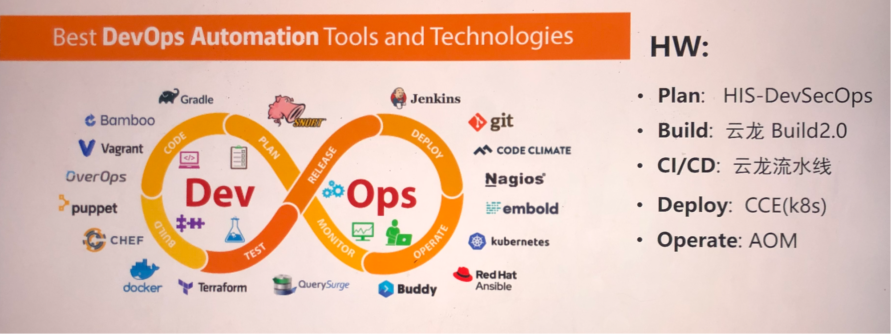
DevOps工具

Slide 36
总结与思考

Slide 37
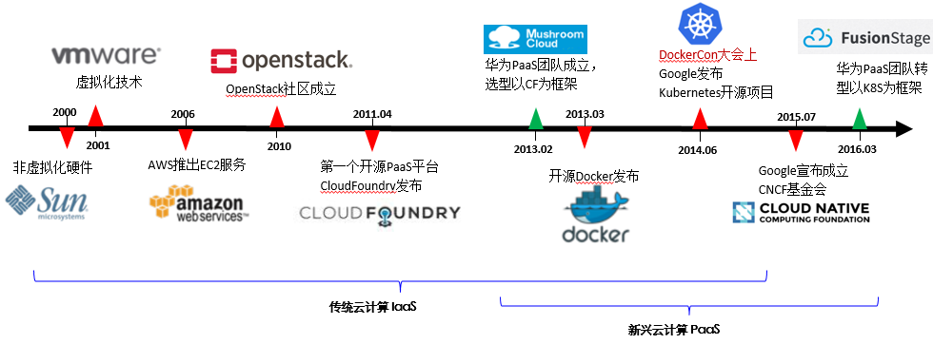
云计算与容器发展历程
Cloud Native 已成为云计算发展趋势，CNCF已基本成为Cloud Native的业界事实标准

Slide 39
引用与参考
https://www.atlassian.com/zh/microservices/cloud-computing
https://www.sap.cn/products/technology-platform/what-is-cloud-computing.html
https://www.thebyte.com.cn/architecture/history.html
https://cloud.google.com/learn/what-is-cloud-native?hl=zh-CN
PPT 开源在：https://github.com/Infrasys-AI/AIInfra

